Slide 1

DARK WEB
INOMOV UMAR

Slide 2
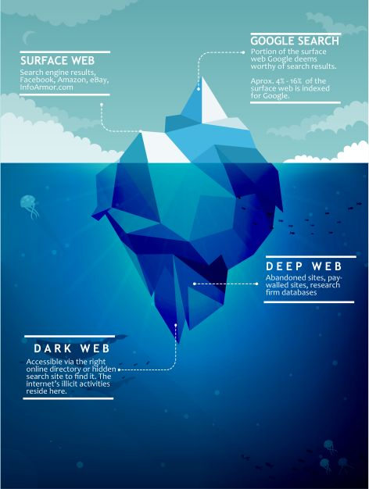
ULAR NIMA?
Surface web
Deep Web
Dark Web

Slide 3

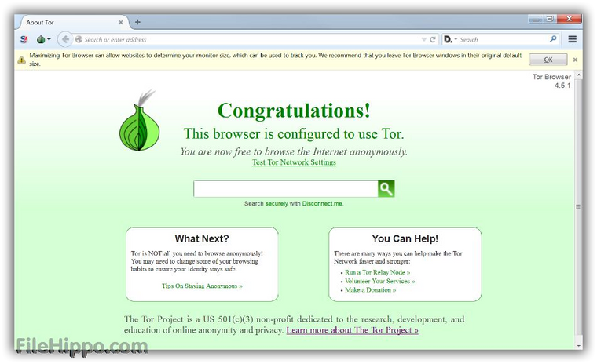
BIZ QANDAY QILIB KIRILADI?
-Bizni shaxsimizni yashiradigan brauzer kerak

Slide 4

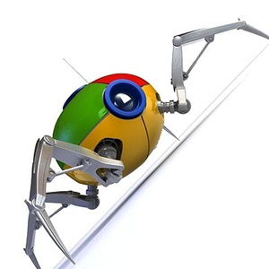
NEGA BU BRAUZERLARDAN FOYDALANISH?
Qidiruv mexanizmi brauzerlari ko'pgina resurslarni topa olmaydi, jumladan:
Dynamic content : yuborilgan so'rovga javoban qaytariladigan yoki faqat forma orqali kirish mumkin bo'lgan dinamik sahifalar
Unlinked content : boshqa sahifalar bilan bog'lanmagan sahifalar (ya'ni, qayta havolalar yoki havolalar)
Private Web: ro'yxatdan o'tish va kirishni talab qiladigan saytlar
Limited access content : o'z sahifalariga kirishni texnik jihatdan cheklaydigan saytlar
Scripted content : faqat skriptda yaratilgan havolalar orqali kirish mumkin bo'lgan sahifalar.
Non-HTML/text content : :Media fayllar bilan kodlangan content.
Gopher protokolidan foydalangan holda matn tarkibi va tartibsiz FTPda joylashtirilgan fayllar

Slide 5
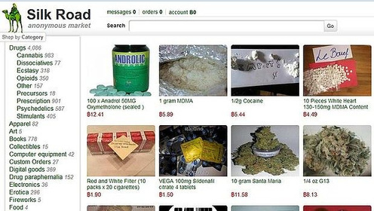


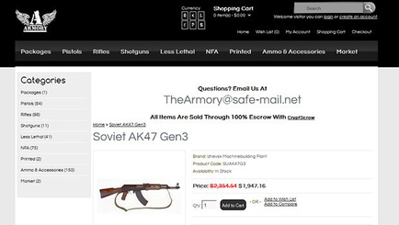
NOQONUNIY FAOLIYAT

Slide 6
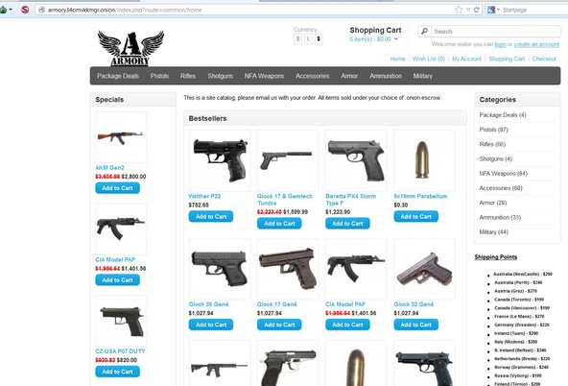
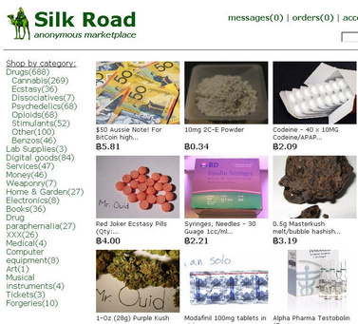
NOQONUNIY BUYUMLAR/MODDALAR SOTIB OLISH
har yili millionlab dollarlik tranzaktsiyalar amalga oshiriladi.
qurol, giyohvand moddalar, kredit kartalari, organlar, xakerlar, qotillar va boshqalarni sotib olishi mumkin.
2021-yilning 6-fevralidan 2023-yilning 23-iyuliga qadar birgina Ipak yo‘li orqali taxminan 2,2 milliard dollar daromad va 90,8 million dollar komissiya to‘langan.
●
●
●

Slide 7

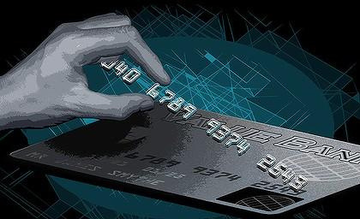

FIRIBLAR
kredit kartalaridagi firibgarlik
soxta pasport va guvohnoma
Qotillar
Shaxsiy va maxfiy ma'lumotlarni o'g'irlash
zararli dasturlarni yuklash uchun ekspluatatsiyalar
●
●
MAXFIY MA'LUMOTLARNING CHIQISHI

Slide 8


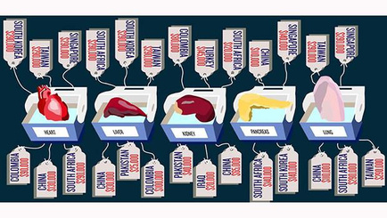
ODAM SOVDOSI VA ORGAN SOVDOSI
●
Qullarni dark web orqali sotib olish va sotish mumkin
Inson tajribasini o'z ichiga oladigan ishlar
Organlarni ham sotib olish mumkin
Odamlar o'z organlarini ataylab sotishlari mumkin
Havaskor jarrohlik to'plamlari
●
● ●
●

Slide 9


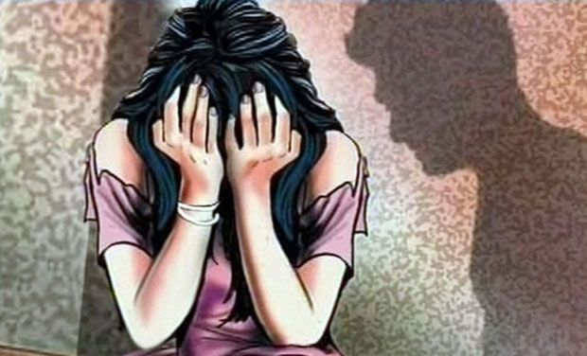
BOLALAR PORNOGRAFIYASI
FOXISHABOZLIK
●
Xizmatlar darkweb orqali muntazam ravishda taqdim etiladi
● ●
Dark webdagi eng katta muammolardan biri
tobora ko'proq saytlar paydo bo’lmoqda

Slide 10
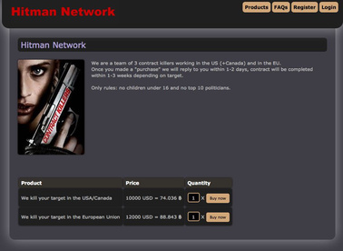
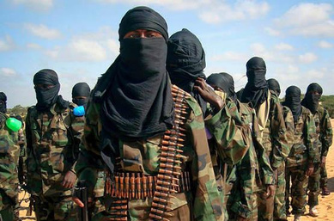

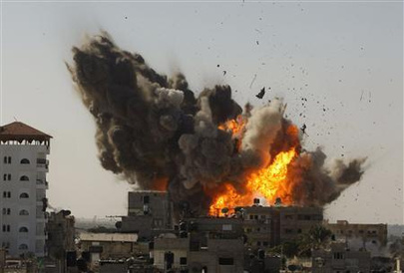
SUIQASD QILISH
TERRORISTLAR FAOLIYATI
●
DarkWeb har doim terroristik guruhlar o'rtasidagi aloqa joyi hisoblangan
● ●
Qotil xizmatlari
Ko'pchilik tomonidan yolg'on deb hisoblanadi

Slide 11

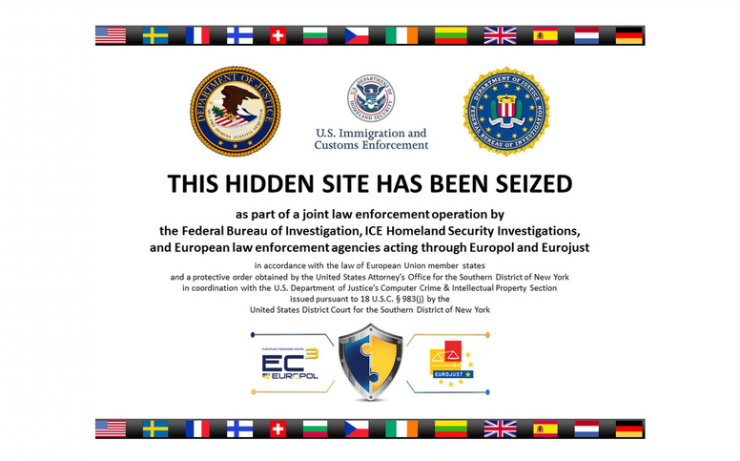
YANA QAYERDA FOYDALANISH FOYDALASNISH
● ● ● ● ●
Ma'lumot tarqatuvchilar
Harbiy
Siyosat va jinoyat birliklari
Qo'shimcha ma'lumotlarga kirish
Boshqa mamlakatlarda mavjud bo'lmagan veb-saytlarga kirish.

Slide 12


YANA QANDAY MA’LUMOTLAR BILISH MUMKIN
Ogʻir tsenzura qonunlari boʻlgan joylarga internet orqali kirish
Boshqa mamlakatlarda sodir boʻlayotgan voqealar haqida maʼlumot olish
Mamlakat ichida shaxsiy xabar yuborish
Joylarning holatiga oid ma'lumotlarning sizib chiqishi
Biror kishini maxfiy ma'lumotlarning sizib chiqishi

Slide 13

CICADA 3301
Noma'lum tashkilot
Uning ishtiroki yoki ma'nosi haqida minglab mish-mishlar mavjud. Ba'zilar buni hukumat yoki hatto terroristik faoliyat uchun yollash agentligi deb hisoblashadi.
Yechilishi kerak bo'lgan murakkab jumboqlarni joylashtirgan holda atigi 4 marta paydo bo'ldi. Oxirgisi 2016 yil 5 yanvarda.
Bu guruh hukumatlar topishga harakat qilmoqda.

Slide 14
TURLI HUJUMLARDAN SAQLANISH
Hatto oddiy e-pochtangiz yoki oddiy username ham foydalanish jiddiy oqibatlarga olib kelishi mumkin.
Hech qachon shaxsiy ma'lumotlaringizdan yoki kredit karta ma'lumotlari browserda saqlamang. Xarid qilishda ehtiyot bo'lish kerak va hokazo.
Xakerlik nuqtai nazaridan qo'shimcha xavfsizlik va zararli dasturlarning o’rnatmang
Ko'proq xavfsizlik choralari mavjud
ushbu chuqur veb-brauzerlardan foydalanish
Misol: IP-manzilni yashirish, shifrlash va boshqalar.
Chuqur internetda xavfsiz kezish uchun foydalanishingiz mumkin bo'lgan kataloglar mavjud.
Qanchalik yangilangan bo'lmasin, brauzerlar hali ham zaifliklar mavjud.

Slide 15
DEEP WEB
Deep Web - bu an'anaviy qidiruv tizimlari kirish imkoni bo'lmagan Internetning keng doirasini, jumladan parol bilan himoyalangan web-forumlarni, chat xizmatlarini, fayl almashish va P2P texnologiyalarini anglatadi. Dark Web Deep Webning pastki komponenti bo'lib, u nafaqat asosiy qidiruv tizimlariga kira oladi, balki faqat Internetning ushbu hududlariga kirish imkonini beruvchi maxsus dasturiy ta'minotni o'rnatgan foydalanuvchilar uchun ko'rinadi.
-
- -

Slide 16
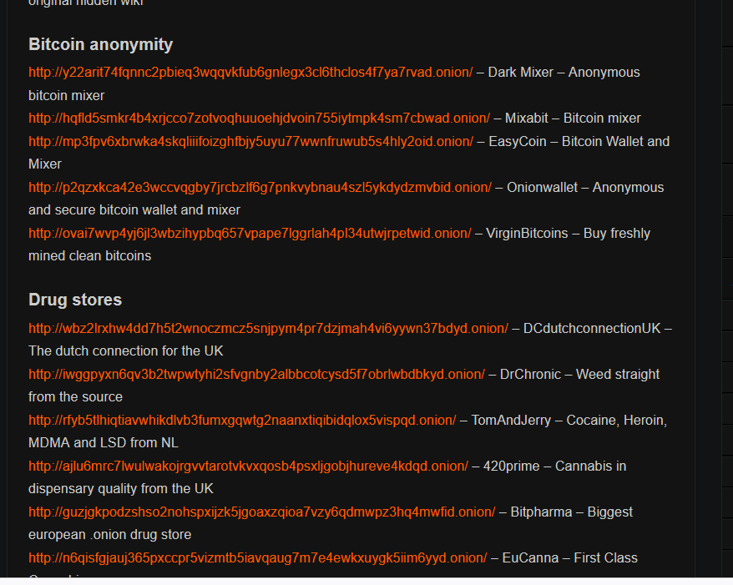
●

Slide 17
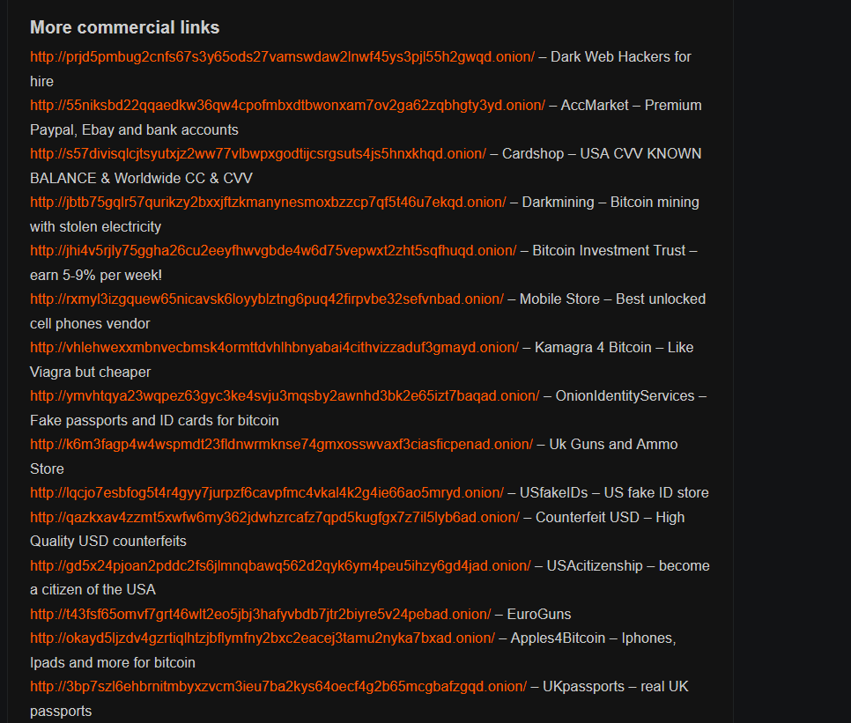

Slide 18
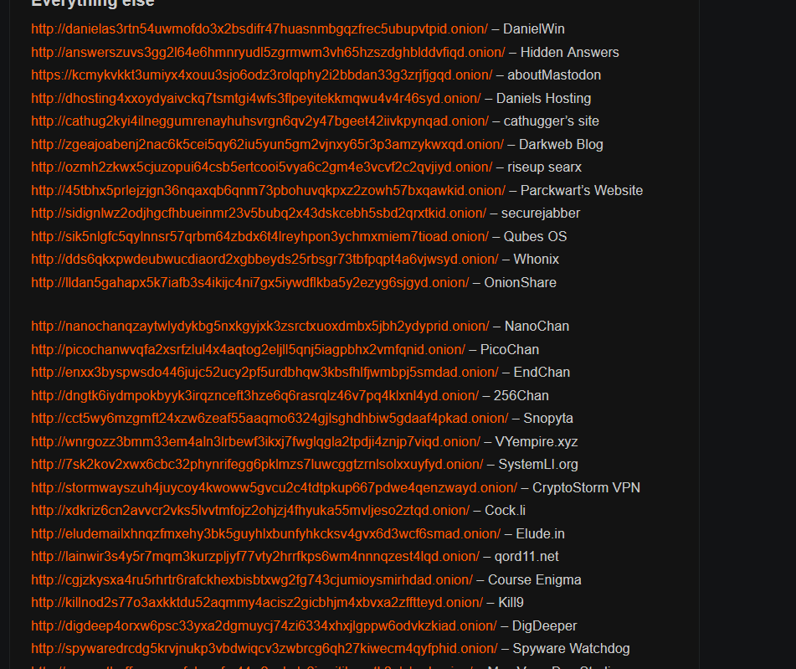
●
ETIBORINGIZ UCHUN RAXMAT

Slide 19
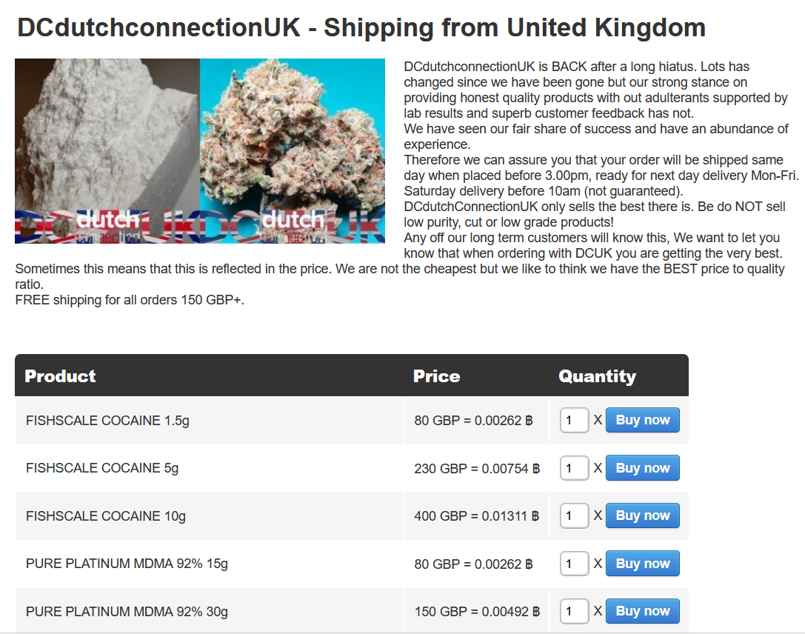
●
ETIBORINGIZ UCHUN RAXMAT

Slide 20
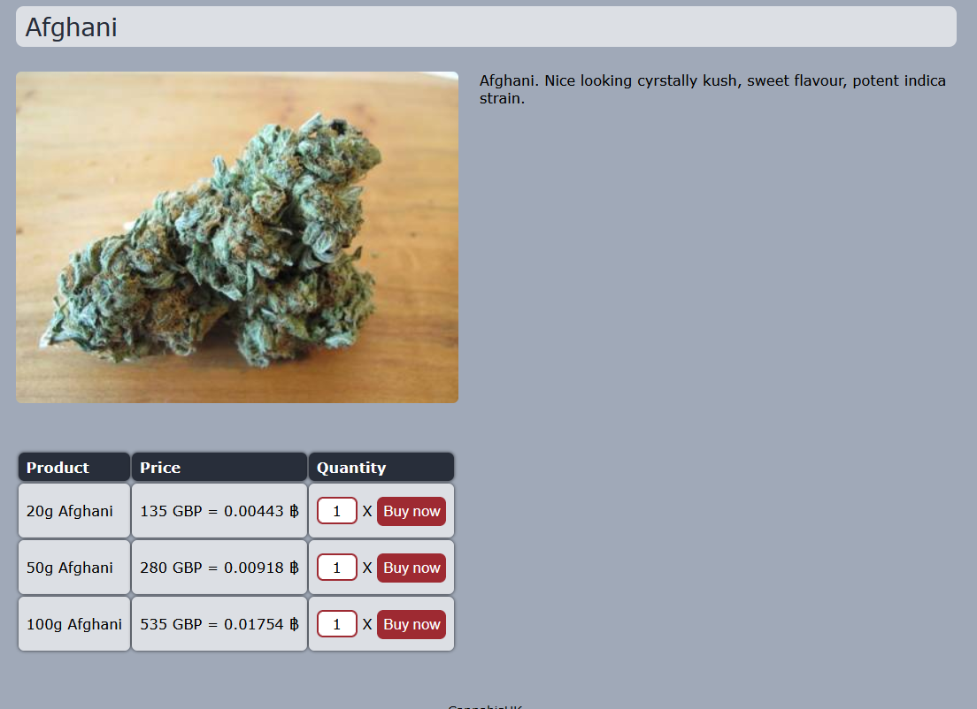
●
ETIBORINGIZ UCHUN RAXMAT

Slide 21
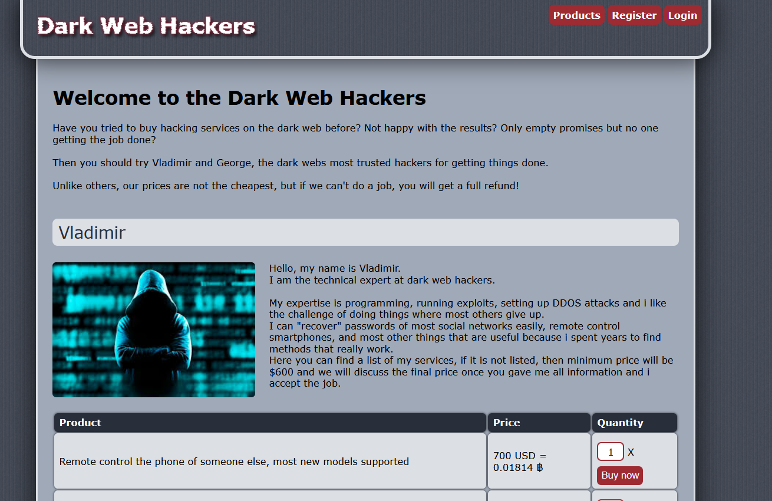
●
ETIBORINGIZ UCHUN RAXMAT

Slide 22
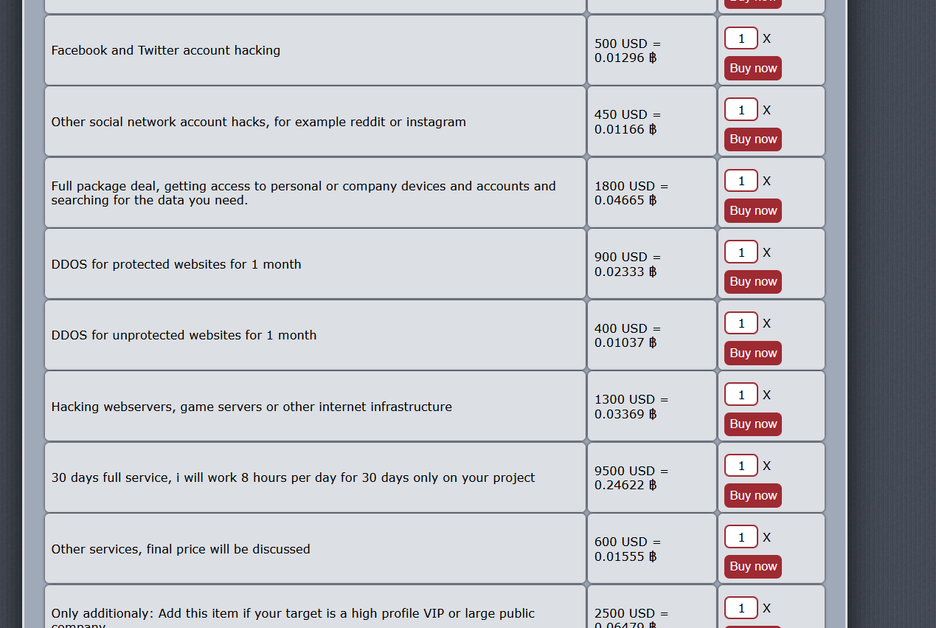
●
ETIBORINGIZ UCHUN RAXMAT

Slide 23
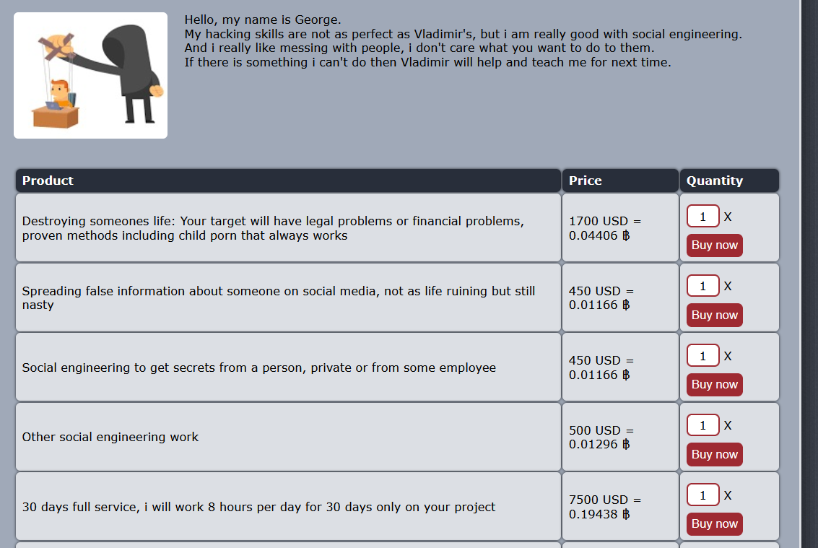
●
ETIBORINGIZ UCHUN RAXMAT

Slide 24
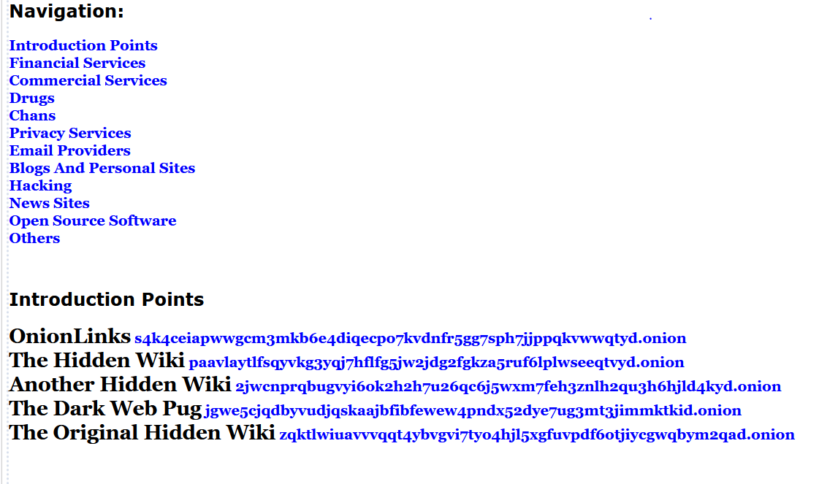
●
ETIBORINGIZ UCHUN RAXMAT

Slide 25
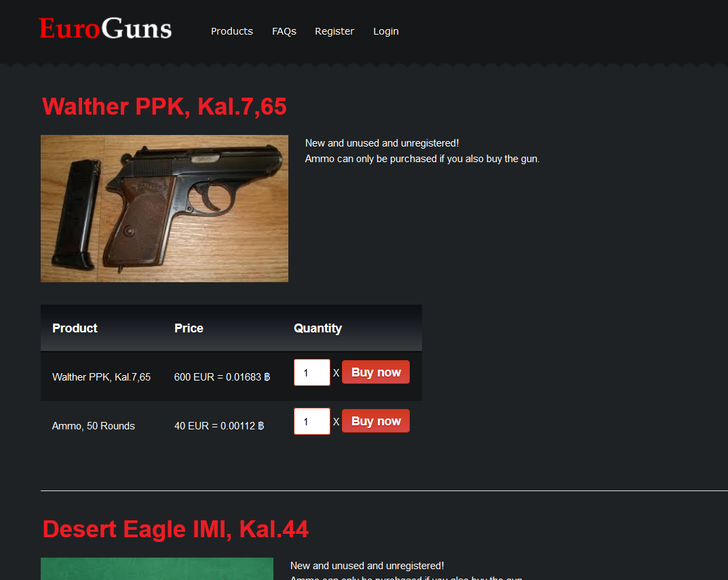
●
ETIBORINGIZ UCHUN RAXMAT

Slide 26
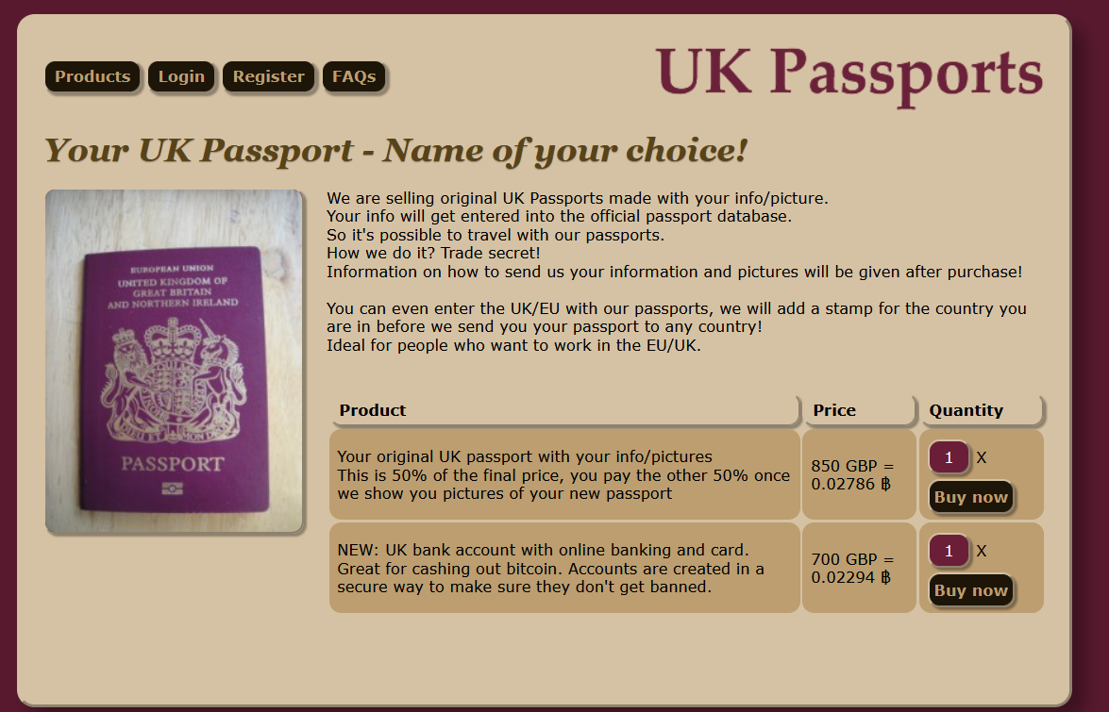
●
ETIBORINGIZ UCHUN RAXMAT

Slide 27
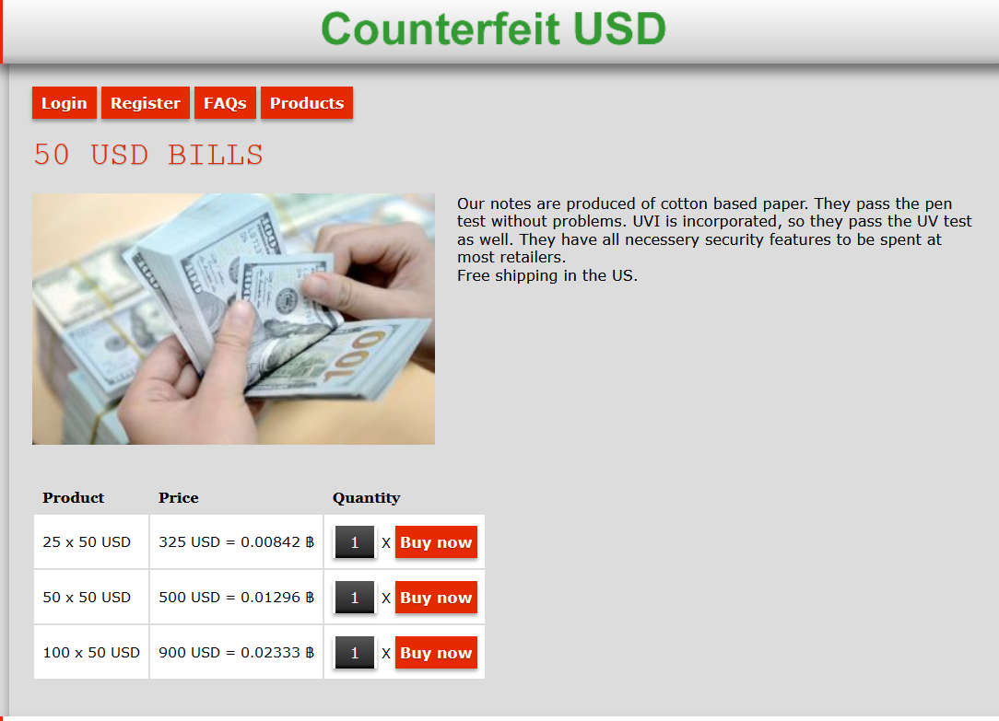
●
ETIBORINGIZ UCHUN RAXMAT

Slide 28
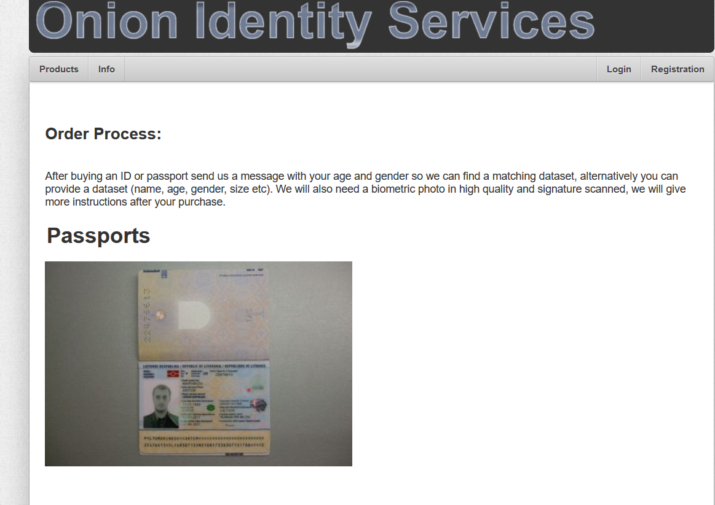
●
ETIBORINGIZ UCHUN RAXMAT

Slide 29
●
ETIBORINGIZ UCHUN RAXMAT

